Slide 1
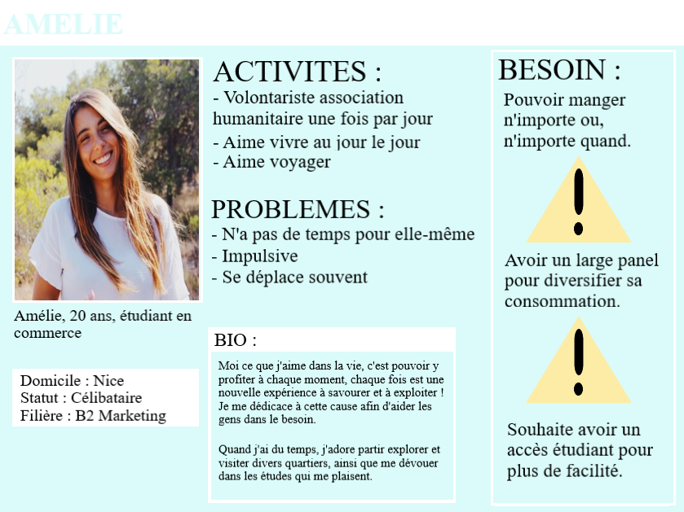

Slide 2
PRENOM
ACTIVITES :
BESOIN :
Blabla
Blabla
Blabla
Blabla
Blabla
Blabla
- Blabla
PROBLEMES :
Blabla
Blabla
Blabla
Prénom, âge, étudie en…
X
X
X
BIOGRAPHIE :
Je racompte ma vie
Je racompte ma vie
Je racompte ma vie
Je racompte ma vie
Je racompte ma vie
Je racompte ma vie
Je racompte ma vie
Domicile :
Statut :
Filière :
Info 4 :
Info 5 :

